Slide 1
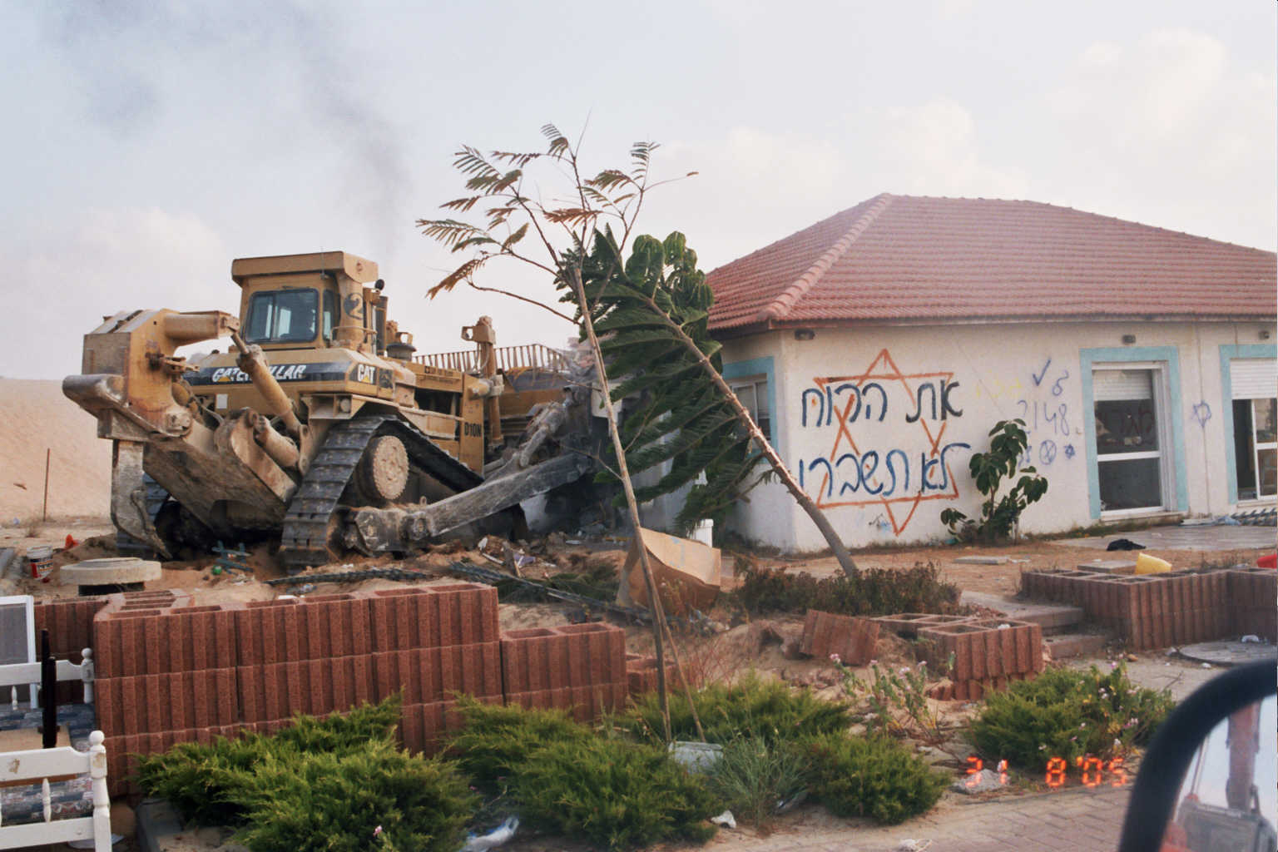
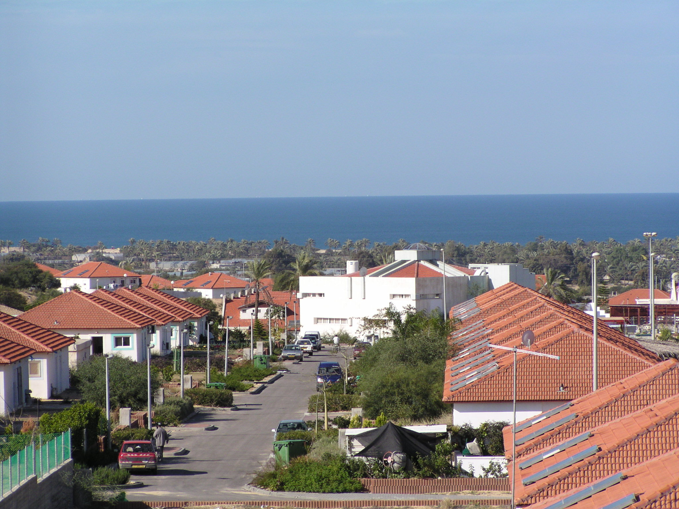
טיפול מערכתי ופרטני במוסדות החינוך של גוש קטיף וצפון השומרון
ואחריה
לפני העקירה
ד"ר יוכי סימן-טוב
מנהלת היחידה להתמודדות במצבי לחץ, משבר וחירום
השירות הפסיכולוגי-ייעוצי, משרד החינוך
התמונות באדיבות מרכז קטיף

Slide 2
מרכיבים של אירוע לחץ
הולמס וריי, 1967
לחץ מאופיין באחד מהמרכיבים הבאים
עומס
קונפליקט
העדר תחושת שליטה
שינוי

Slide 3
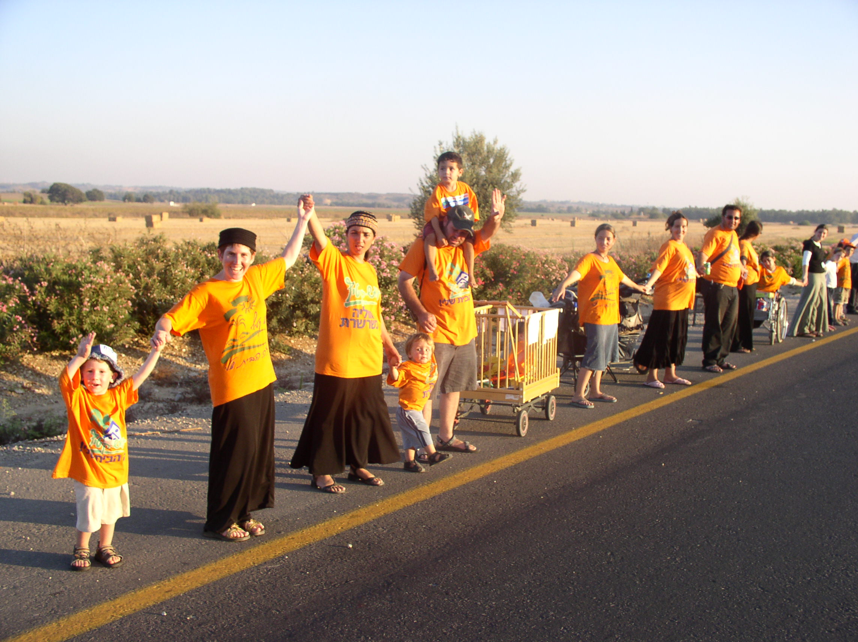
עקירה כאירוע חיים סטרסוגני
עקירה היא אירוע חיים סטרסוגני לפני, בעת ואחרי התרחשותה (Drabek,1986, Fried, 1972, 2000)
בארץ, המחקר על העקירה מחבל ימית היה מועט (קליאוט, 1984, קליאוט ואלבק, 1996, רייכל 2005)
חשיבת מטה התקיימה במספר קטן של ישיבות במועצה לביטחון לאומי ואח"כ במנהלת סל"ע (תנופה) ובמשרדים השונים.
צוות חברתי במנהלת ללא תקציב וללא סמכות.

Slide 4
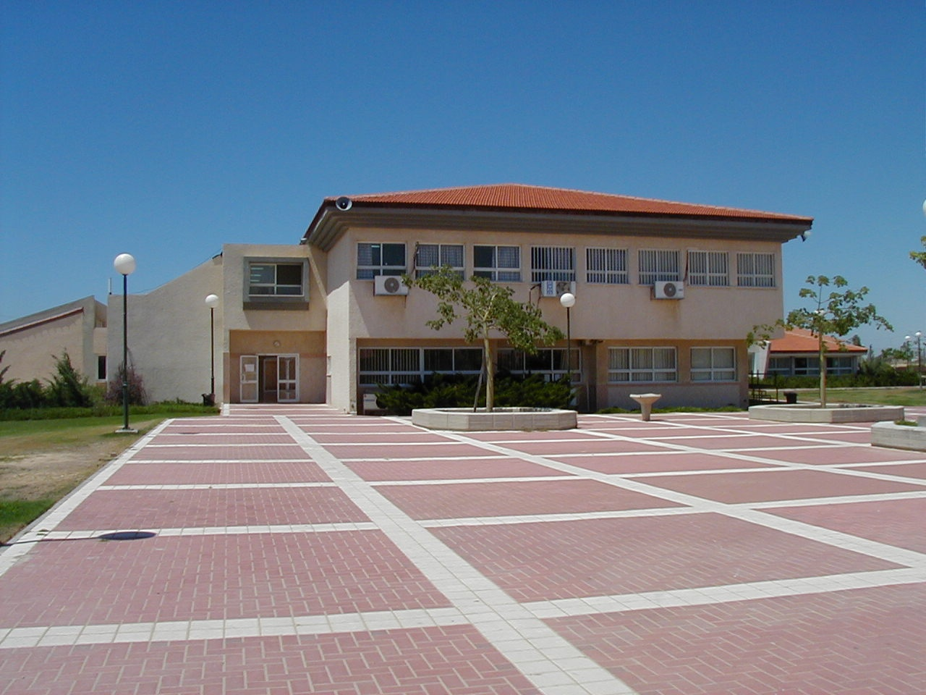
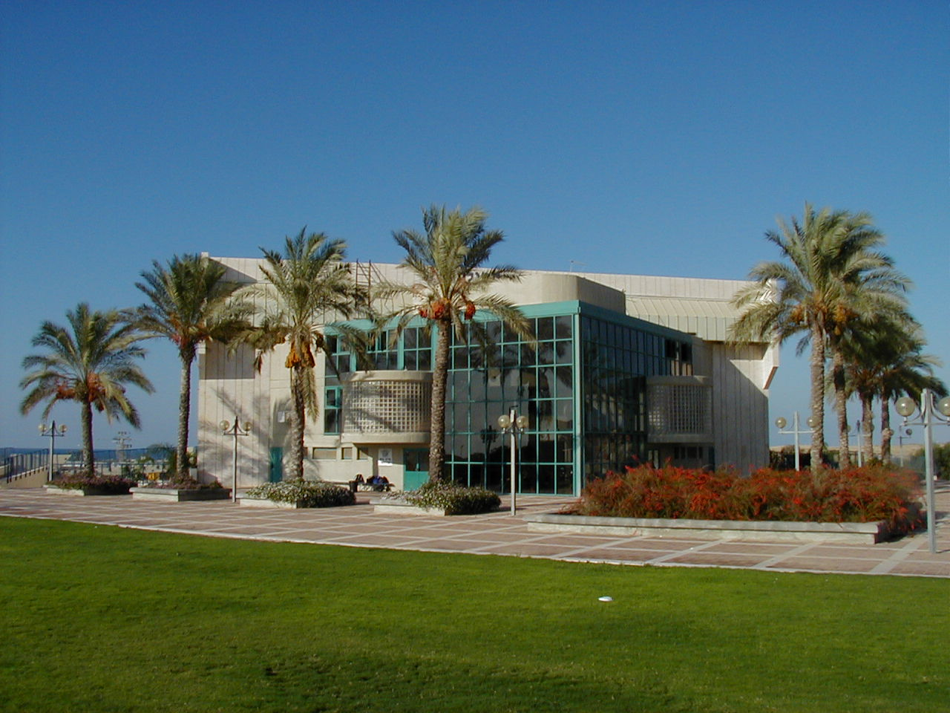
הקשר עם מוסדות החינוך בגוש קטיף
טראומה ועמידות
לפני
ביקור נקבע ל- 2.2004 על רקע הטרור המתמשך.
עד הפגישה: הייתה הכרזה של רוה"מ על התכנית.
הפגישה התאפיינה במספר אלמנטים:
חשדנות- "נציגי המדינה באים לרחרח?"
שידור עצמה וחוסן-"לא נרדם בלילה בלי קולות הפצמ"רים"...
הבעת הקושי והצורך בסיוע- חוברת שנכתבה ע"י יועצות בתיה"ס.

Slide 5
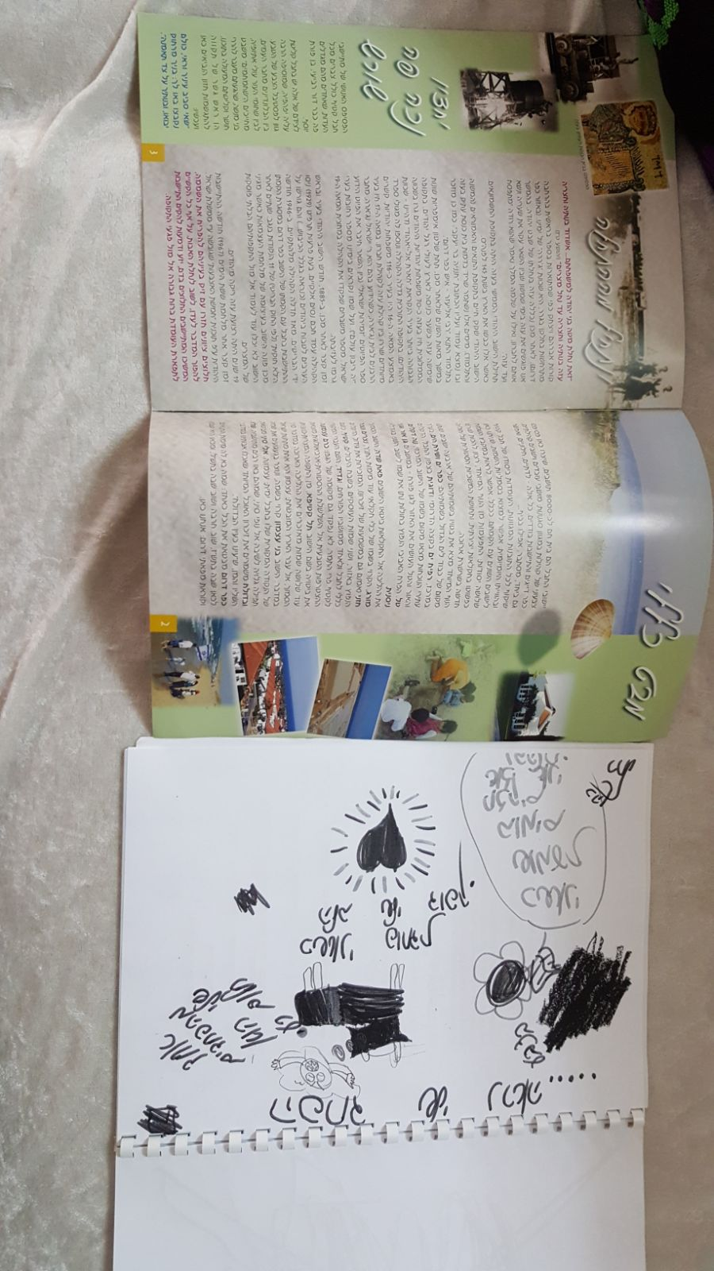
שתי החוברות
שני צדי הקיום

Slide 6
קשיים ייחודיים
לפני
מחסור במחקר ולמידה מניסיון קודם.
נושא טעון פוליטית ומצוי במחלוקת חריפה.
העדר לגיטימציה להתייחס לבעיה: דיבור על עקירה= החלשה.
אוכלוסייה עם רמת חוסן בסיסית גבוהה שסבלה מטראומות חוזרות וחשה נבגדת ע"י הממסד: "מחלוצים לפני המחנה, הפכנו לאויבי השלום ואויבי העם".
אזור מבודד וסכנות בדרכים.

Slide 7
בניית מענים בתנאים של אי ודאות
"כשיגרשו אותי מהבית, ירשו לי לקחת את הבובה"? (שירה מכיתה ב' ליועצת ביה"ס)
לפני
מענה מידי: יועצת/תרפיסטית לעבודה עם צוותי מורים וגננות במשך שנה.
איתור מנהיגות רלוונטית: מפגש עם מנהלים, יועצים ומנהל מחלקת חינוך, מפגש עם רבנים.
שגרה: להחלטה לשמר את השגרה עד הרגע האחרון הייתה משמעות רבה בעמידות הנפשית של תלמידים וצוותים (שבוע אנגלית)
בניית שיתופי פעולה: מחוז דרום, רבני יישובים, מהו"ת, המרכז לפסיכוטראומה, מרכז משאבים.
Notes:
במסגרת מחויבות של מרכז "משאבים", שקיבל מאתנו תקנים- יצירת אמון שאין מדובר ב"דיבורים באוויר"

Slide 8
עקרונות העבודה
הפרט/ הקבוצה הספציפית הם "המומחים לעצמם" (ווייט ואפסטון, 2,000).
סיוע מהמקום בו מוכנים לקבל את הסיוע (התייחסות לטרור).
רתימת הגורמים המובילים: רבנים, מנהלי בתי"ס, גורמים ברשות.
יצירת מענים רגישי תרבות.
חיזוק המבוגרים המשמעותיים: העצמת צוותי החינוך המקומיים וצוותי הטיפול (יועצים ופסיכולוגים) לצד תגבור מבחוץ וחיזוק הורים.

Slide 9
בעת
מתן מענה מידי לבעיות אקוטיות, לדוגמה:
מציאת מתנדבים לניהול בתי המלון.
הקשבה לחוויות.
ביקורים בבתי המלון ומן מענים לצרכים בסיסיים.

Slide 10
תמונת מצב ילדים ונוער
פיזור גיאוגרפי: תלמידים במאות מוסדות בכל הארץ
ריבוי מעברים בשנה הראשונה-כל מעבר מגביר לחץ
שבר אידיאולוגי ביחס למדינה
התפרקות המסגרת המשפחתית עקב שהות ארוכה בבתי המלון, הופעת התנהגויות סיכון
פערים לימודיים
ריבוי בעיות רגשיות

Slide 11

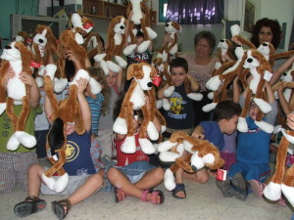
בשנה שאחרי
איתור וניתור של כל התלמידים עד לתלמיד אחד במוסד חינוכי בצפון רמת הגולן.
רציפות הקשר עם מנהלים, יועצות ובעלי תפקידים- ביקור בריכוזי עקורים.
תרפיה במוסדות החינוך מיד בתחילת שנה"ל.
התאמת מענה למוסד/לתלמיד הספציפי (פסיכיאטר, הסעה, רכיבה על סוסים למתבגרים).
כתובת לכל עניין הקשור לתלמידי גוש קטיף ומוריו.
Notes:
מכיוון שאצלינו התרכז רוב הסיוע

Slide 12

לאורך 10 שנים
המשך תרפיות
המשך תגבור תקני פסיכולוגים, יועצים ומדריכים.
מדריכה קבועה לצוות ניהול ומתן מענה מותאם לצורך שזוהה.
איתור נושאים ונקודות זמן קריטיות, כגון: מעברי דירה, אבטלת הורים, חשיפה חוזרת לטרור.
פרויקט חונכות.
סיוע לימודי.
ימי עיון לכלל הצוותים בחופשת הקיץ.
שותפות בצוות מתכלל במשרד.
תיעוד ועידוד מחקר מלווה.
Notes:
כאן להוסיף כריכה של הספר כשהדרך מתמשכת

Slide 13
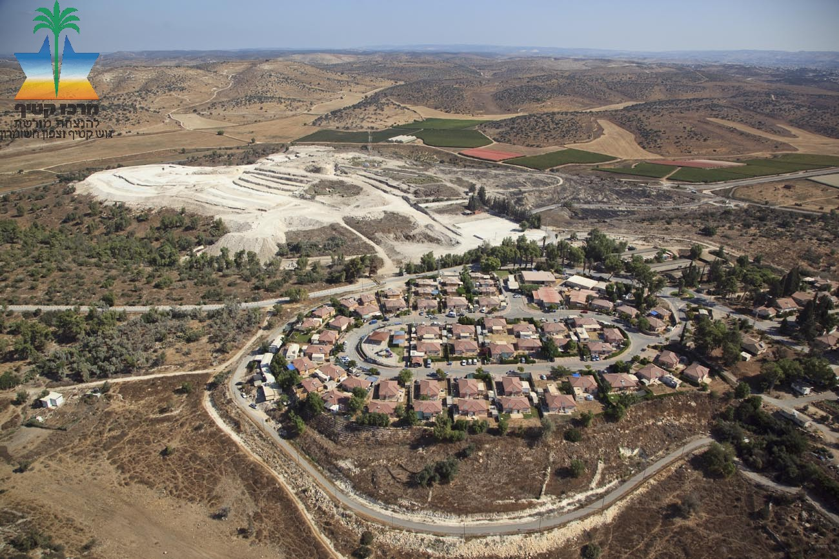
למידות מן המודל שנבנה לכלל מערכת החינוך
במצבים בלתי רגילים, יש לפתח מענים יצירתיים.
בניית מודל: חשיבותה של פסיכותרפיה בית ספרית (יושמה במלחמת לבנון השנייה, "עופרת יצוקה", "עמוד ענן" "צוק איתן" ושריפות), הדרכה עקבית לצד משאב זמין מותאם.
Reaching out
חשיבות הנוכחות של המטה, במיוחד במצבי לחץ מתמשכים.
בעת אירוע חירום, אנשי המקצוע צריכים להיות מוכנים לעבודה ולפעולות שאינן דווקא תמיכה פסיכולוגית.
היערכות לאירוע לאומי חייבת להיעשות ברמה ארצית ולא רק מחוזית.
Notes:
להוסיף תמונות מילדים מציירים מלחמה+ חיבוקי

